Slide 1
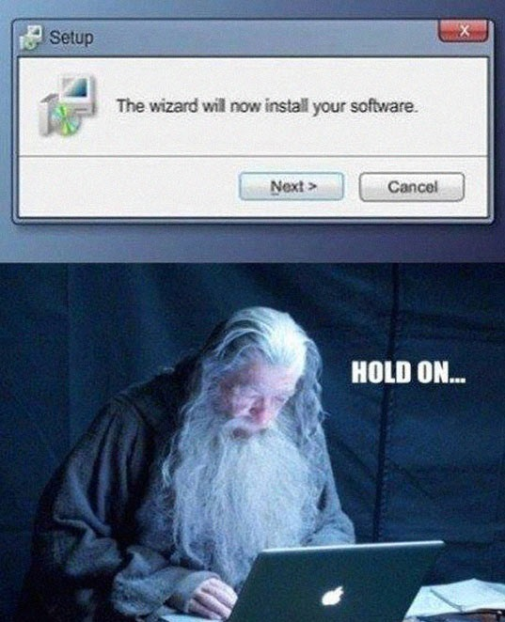
Cvičení 1 - Instalace Windows
Jaromír Plhák
xplhak@fi.muni.cz
Notes:
<number>

Slide 2
Podmínky
Povinná účast
Maximálně dvě neomluvené neúčasti
Očekává se aktivní práce na zadaných úkolech

Slide 3
Virtualizace a virtuální stroje
Virtualizace
Metoda, která nám umožnuje nahlížet na jednu fyzickou entitu jako na více logických entit, či naopak slučovat více fyzických entit do jednoho virtuálního celku
Systémová virtualizace v naší interpretaci
Virtualizace architektury počítače umožňující souběžnou realizaci (běh) více virtuálních, hostovaných systémů na jednom fyzickém, hostitelském systému
Notes:
<number>

Slide 4
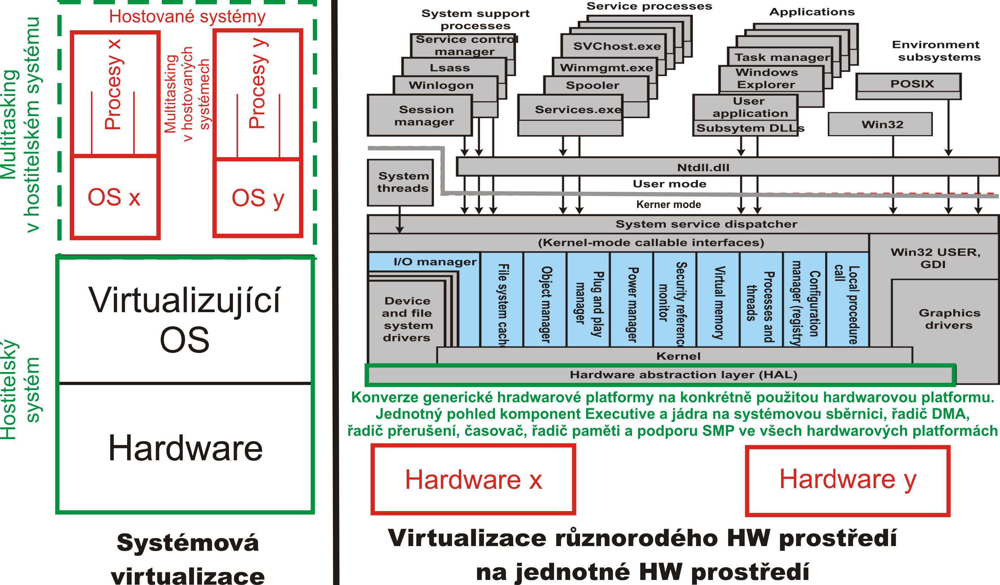
Dva pohledy na princip virtualizace
Notes:
<number>

Slide 5
Oracle VM VirtualBox
https://www.virtualbox.org/
Multiplatformní virtualizační nástroj
Dostupný jak pro Linux/Unix tak pro Windows a Mac OS
Jeho uživatelské rozhraní a funkcionalita je velmi podobná Microsoft Virtual PC 2007
Podporuje více jazyků, hardwarovou virtualizaci a připojování USB zařízení z hostitelského systému do virtuálního stroje.

Slide 6
VirtualBox instalace
Na fakultě
Instalována verze 5.1.14
Změnit v Soubor -> Předvolby -> Výchozí složka
C:\temp\<vas_login>
Budete používat stále stejný počítač
Operační paměť nastavte na 4 GB
Při vytváření zvolte dynamickou velikost disku s limitem 15 GB
Doma
http://www.virtualnipc.cz/oracle-vm-virtualbox-1-stazeni-a-instalace-2088

Slide 7
Instalace Windows 10
Přibližně jak na to:
http://www.virtualnipc.cz/oracle-vm-virtualbox-3-instalace-windows-7-do-virtualniho-pocitace-2125
Budeme potřebovat obraz instalačního DVD
Dostupný v ISu ve studijních materiálech
Nebudeme Windows aktivovat, takže není potřeba klíč
MSDNAA

Slide 8
Základní seznámení
Levé a pravé kliknutí na nabídku <<Start>>
Seznámení:
Úklid dlaždic v nabídky <<Start>>
Vyhledávání přes <<Start>> a zadání požadované aplikace
Centrum akcí
Virtuální plochy
Notes:
<number>

Slide 9
Klávesové zkratky
Win + Tab - Virtuální plochy
Win + A - Centrum akcí
Win + D - Zobrazit plochu
Win + E - Průzkumník souborů
Win + I - Nastavení
Win + R - Spustit příkaz

Slide 10
Příkazový řádek
Dva režimy
Uživatelský
Administrátorský
dir, cd, where, copy, mkdir, echo, more, del, >, >>
Nápověda pomocí /? (například cd /?)
Co uvedené příkazy dělají?
Cesta
Absolutní - poloha souboru na disku bez ohledu na aktuální adresář
Relativní - poloha souboru vzhledem k zadanému adresáři
Pozn. Při vkládání cesty lze použít klávesu TAB pro doplnění zbývající části jména souboru/adresáře
Notes:
<number>

Slide 11
Úkol
Vytvořte složku Temp
Vytvořte podsložku Test
V adresáři C:\Temp vytvořte soubor text.txt obsahující text „ahoj\nčlověče“
Ovládací panely -- Hodiny, jazyk a země či oblast -- Jazyk
Pomocí konzole zkopírujte soubor text.txt do složky C:\Temp\Test a smažte ho na původním umístění (můžete použít i příkaz pro přesun)
Nalezněte všechny soubory s příponou .txt, které začínají na písmeno kdekoliv ve Vašich Dokumentech a uložte cestu k nim do souboru text_files.txt
Notes:
<number>

